Slide 1
Су – Джок терапия

Slide 2
Су Джок терапия
Су-Джок – это одно из направлений восточной медицины, разработанной южно-корейским профессором Пак Чже Ву.
В переводе с корейского языка
Су – кисть, Джок – стопа.

Slide 3
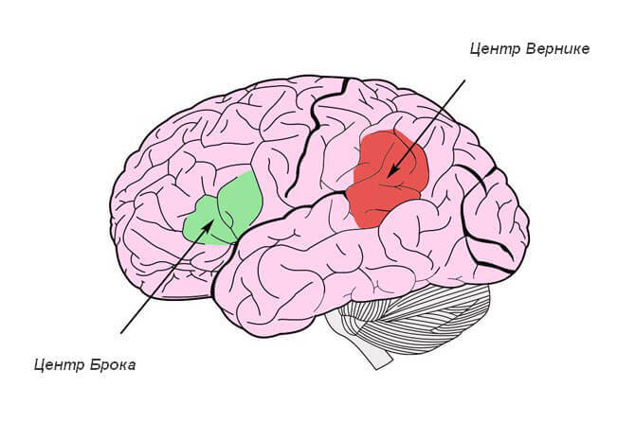
За речь у человека отвечают, главным образом, две зоны, находящиеся в коре головного мозга – это зона Вернике, которая отвечает за восприятие речи. И зона Брока, отвечающая за экспрессивную речь – произнесение звуков самим человеком. Из этого следует, что для стимуляции речевого развития воздействовать надо на точки соответствия головному мозгу.
По теории Су-Джок это верхние фаланги пальцев. И при массаже Су-Джок шариком особое внимание нужноуделять именно этим участкам кисти руки.

Slide 4
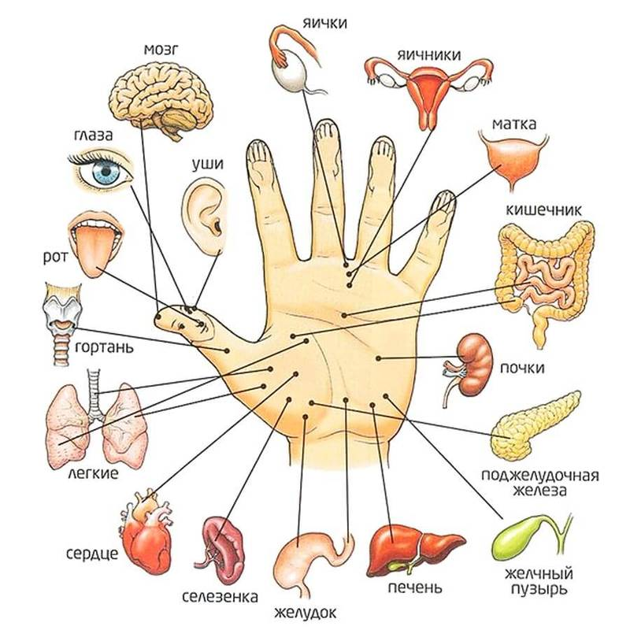
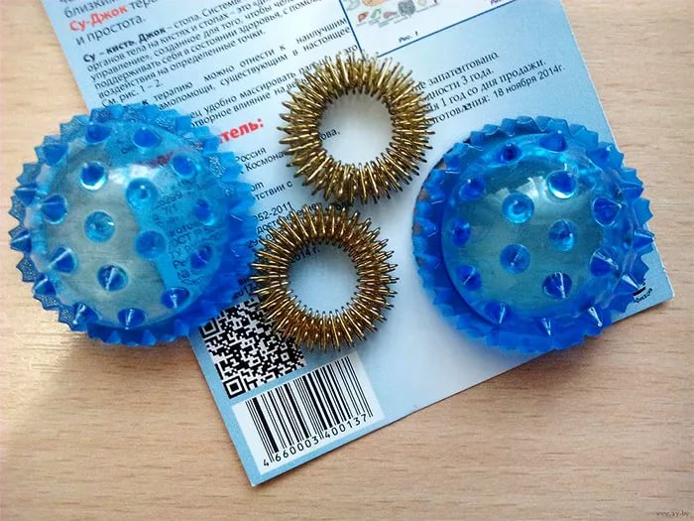
ЦЕЛЬЮ данной терапии является:
Коррекция речевых нарушений у детей посредством применения су-джок массажеров.

Slide 5
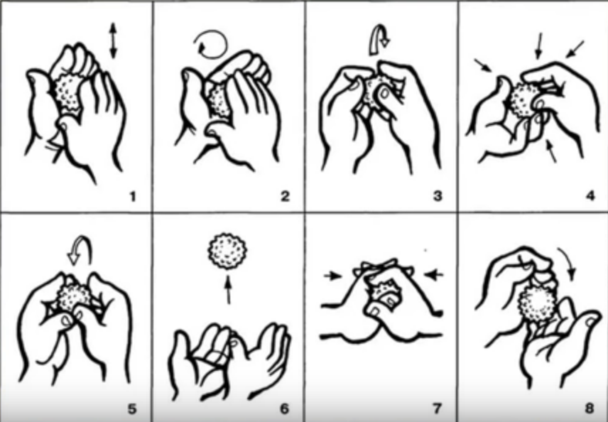
Существует несколько приемов
Су-Джок терапии:

Slide 6
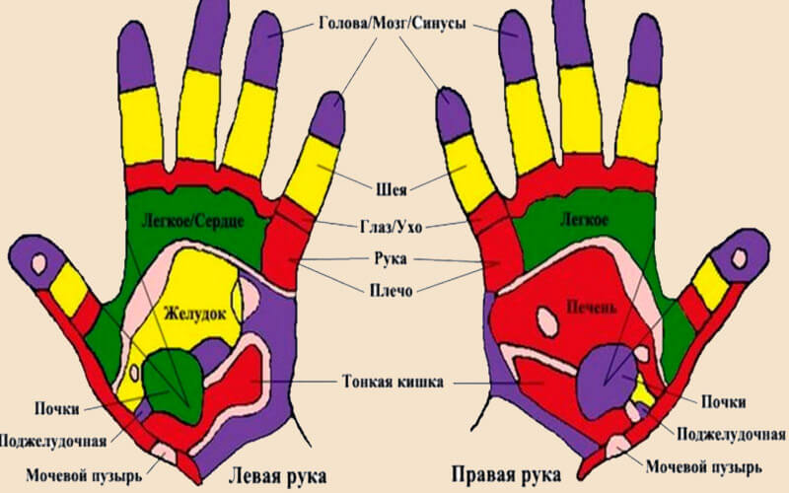
Поскольку на ладони находится множество биологически активных точек, эффективным способом их стимуляции является массаж специальным шариком.
Прокатывая шарик между ладошками и, проговаривая речевой материал, дети массируют мышцы руки активизируют речевые центры в коре головного мозга.

Slide 7
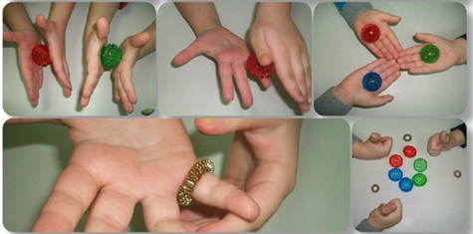
Автоматизация звуков
На правой руке:
Этот малыш-Илюша, (на большой палец)
Этот малыш-Ванюша, (указательный)
Этот малыш-Алеша, (средний)
Этот малыш-Антоша, (безымянный)
А младшего малыша зовут Мишуткою друзья. (мизинец)
На левой руке:
Эта малышка-Танюша, (на большой палец)
Эта малышка-Ксюша, (указательный)
Эта малышка-Маша, (средний)
Эта малышка-Даша, (безымянный)
А младшую зовут Наташа. (мизинец)

Slide 8
Результаты
дети легче усваивают и самостоятельно выполняют сложные пальчиковые упражнения и их комбинации;
у детей легче происходит развитие изобразительных и графических умений;
развиваются внимание и память, которые тесно связаны с речевым развитием;
повышается интерес детей к занятиям.

Slide 9
Спасибо
за
Внимание!

